Slide 1
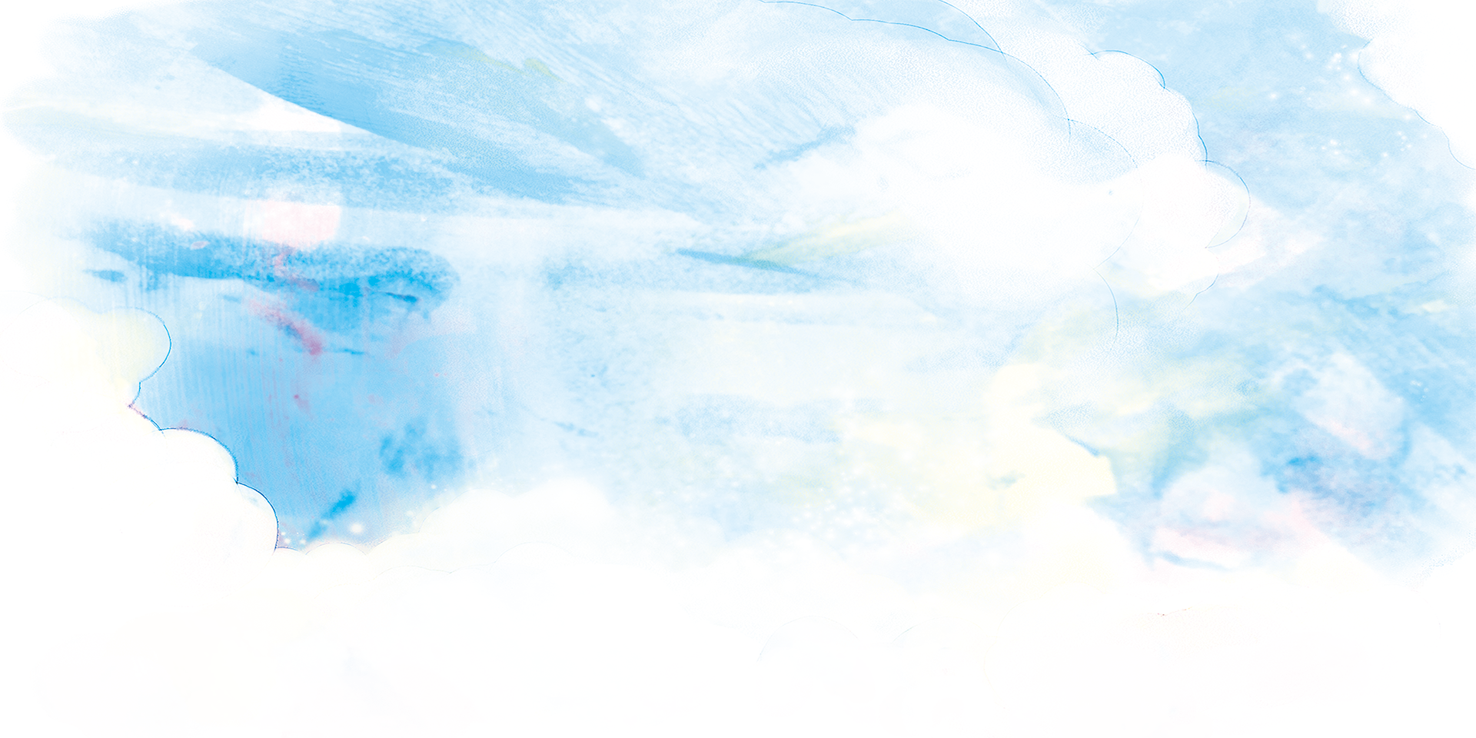








Thứ ba ngày 1 tháng 11 năm 2022
TOÁN
Hai đường thẳng
Song song
Hai đường thẳng
Song song

Slide 2

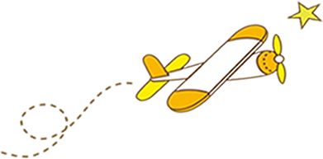







KHỞI ĐỘNG

Slide 3


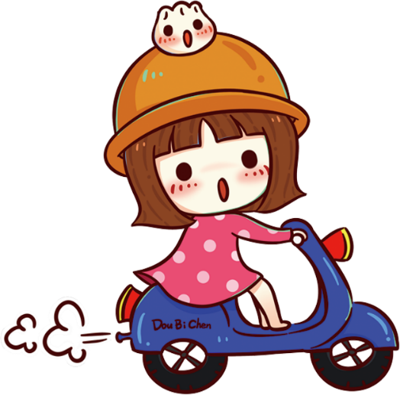
Hãy nêu tên từng cặp cạnh vuông góc với nhau trong hình chữ nhật ABCD sau:
A
B
D
C

Slide 4
TOÁN
Hai đường thẳng
Song song
Hai đường thẳng
Song song

Slide 5

Khám phá

Slide 6



Hãy kéo dài cạnh AB và cạnh DC của hình chữ nhật ABCD.
A
B
D
C
Hai đường thẳng AB và CD là hai đường thẳng song song với nhau.

Slide 7
Hai đường thẳng AD và CB là hai đường thẳng song song với nhau.
Hãy kéo dài cạnh đối diện còn lại của hình chữ nhật ABCD.
A
B
D
C

Slide 8
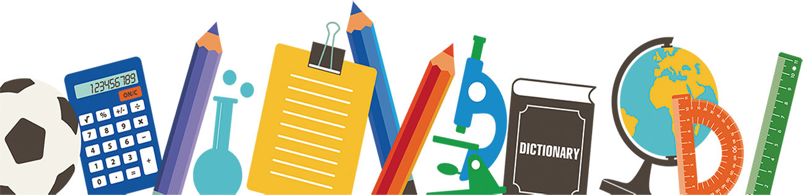
Hai đường thẳng song song không bao giờ cắt nhau
A
B
D
C

Slide 9





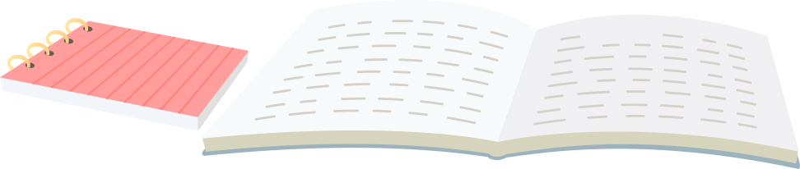
Hãy thảo luận và quan sát đồ dùng học tập, lớp học để tìm ra hai đường thẳng song song.

Slide 10
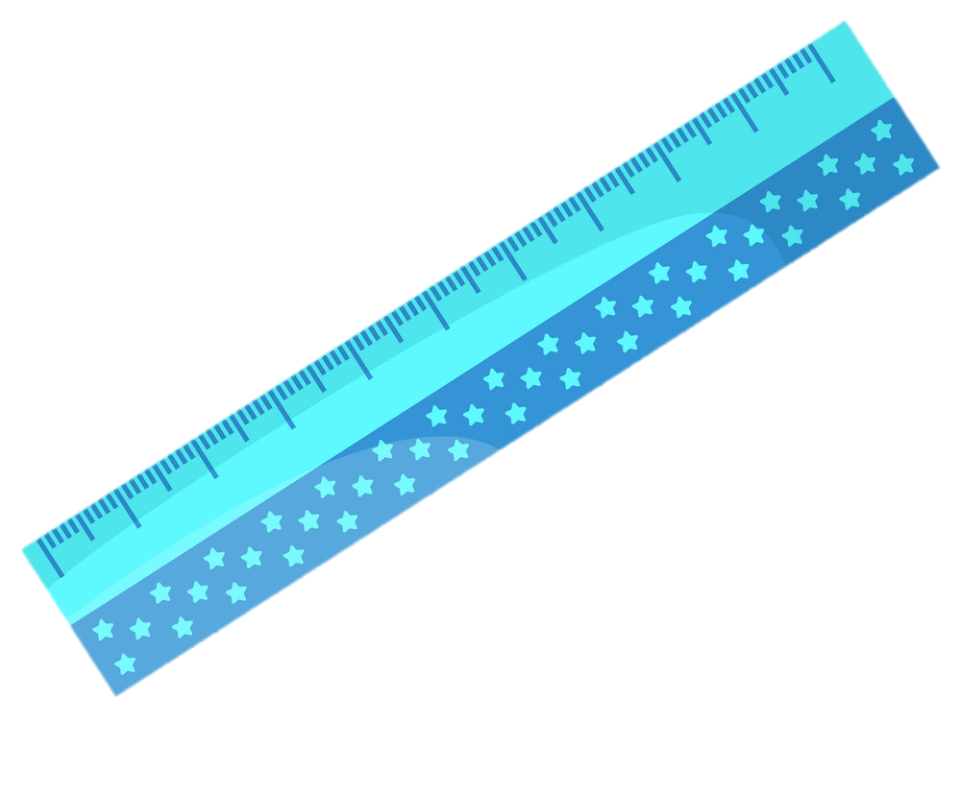
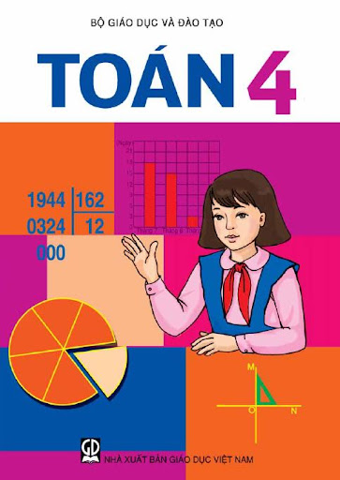

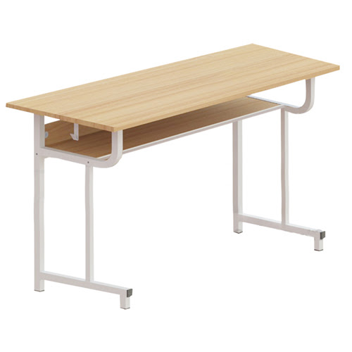

Slide 11
Trong cuộc sống, hai đường thẳng song song được ứng dụng như thế nào?

Slide 12
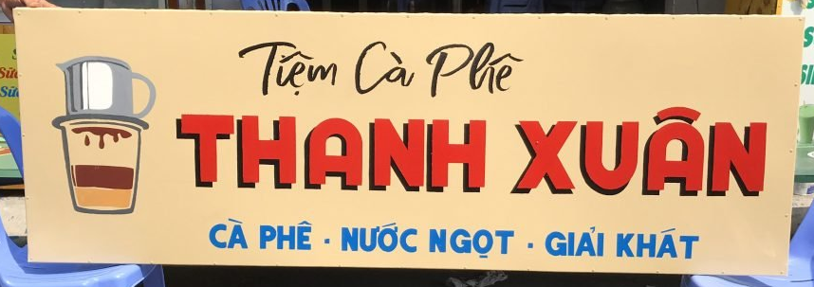
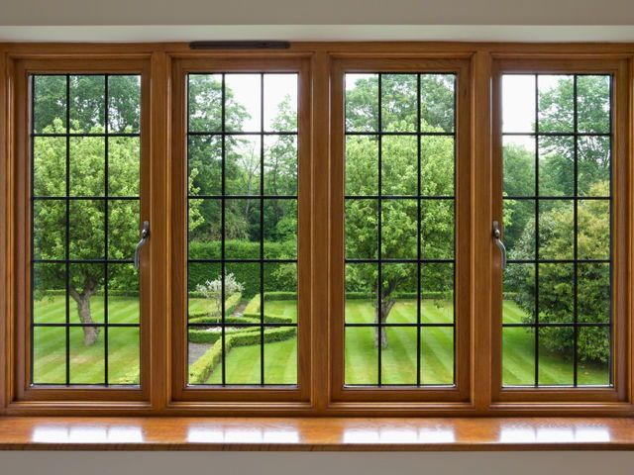
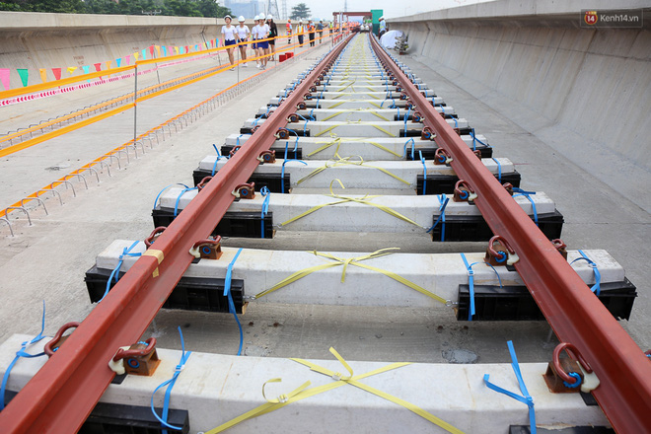
Đường ray
Bảng hiệu
Khung cửa sổ

Slide 13
Hai đường thẳng AB và CD không song song với nhau vì hai đường thẳng không cách nhau một đơn vị không đổi, kéo dài hai đường thẳng AB và CD ta thấy chúng cắt nhau.
A
B
C
D

Slide 14





Hai đường thẳng song song không bao giờ cắt nhau

Slide 15

Luyện tập

Slide 16


Bài 1: Viết tiếp vào chỗ chấm:
a)
A
B
D
C
Các cặp cạnh song song với nhau và có trong hình chữ nhật ABCD là:
Cặp cạnh AB và DC, cặp cạnh AD và BC

Slide 17
Bài 1: Viết tiếp vào chỗ chấm:
b)
N
M
Các cặp cạnh song song với nhau có trong hình chữ nhật MNPQ là:
Cặp cạnh MN và QP, cặp cạnh MQ và NP.
Q
P

Slide 18

Bài 2: Viết tiếp vào chỗ chấm:
A
B
C
G
D
E

Slide 19
Bài 2: Viết tiếp vào chỗ chấm:
A
B
C
G
D
E
Các cạnh song song với cạnh MN là:
b) Trong hình chữ nhật MNCD các cạnh vuông góc với cạnh DC là:
Cặp cạnh AB và DC.
Cạnh DA và CB.

Slide 20
Bài 3: Viết tiếp vào chỗ chấm:
E
M
N
D
G
Q
P
I
H

Slide 21
a) Các cặp cạnh song song với nhau có trong:
- Hình MNPQ là : cặp cạnh MN và QP.
- Hình DEGHI là: cặp cạnh DI và GH.
b) Các cặp cạnh vuông góc với nhau có trong:
- Hình MNPQ là: cặp cạnh vuông góc là MN và QP, cạnh QM và QP
- Hình DEGHI là: cặp cạnh ID và IH, cạnh HI và HG.

Slide 22



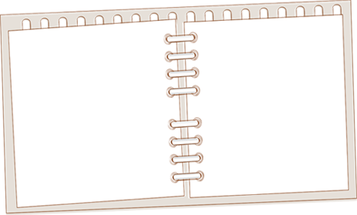


Dặn dò
Dặn dò

Slide 23


